Slide 1
TAM PROTEZLERDE HASTA EĞİTİMİ VE ÖNERİLER
Prof.Dr. A.Cavidan AKÖREN

Slide 2
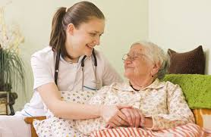
Doktor ve hasta arasında güven oluşturulacak bir iletişim ve motivasyon son derece önemlidir

Slide 3
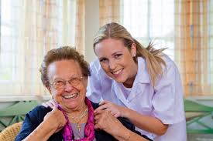
Tam protezlerde başarılı bir prognoz için hastanın beklentilerini görmek ve ne kadarının karşılanacağını bilip hastayı yönlendirmek önem taşır

Slide 4
Diş hekimi anatomi, fizyoloji ve psikoloji bilgilerine sahip olmalıdır

Slide 5
Fizyolojik sınırlar dahilinde destek dokuların korunması, hekimin görevidir ve protez kullanımının devamlılığında önem taşır

Slide 6
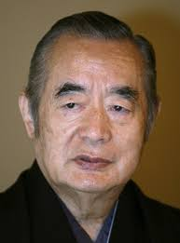
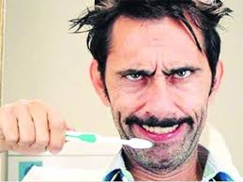
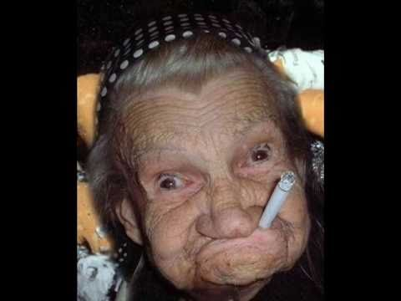
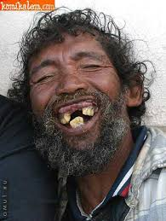
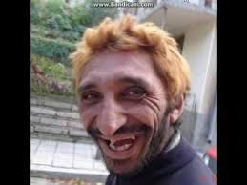
House sınıflaması
Mantıklı hastalar
Zor ve titiz hastalar
Umursamaz hastalar
Şüpheci hastalar

Slide 7
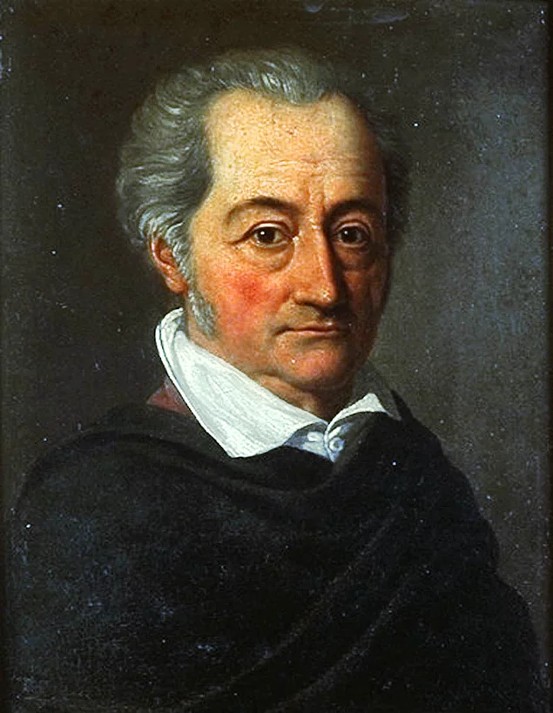
Mantıklı hastalar
Protez kabulü açısından en iyi hasta tipi
Sakin, aklı başında, motive hastalar

Slide 8
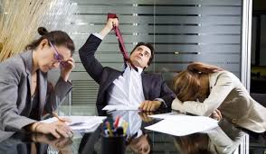
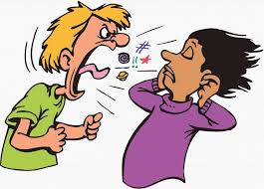
Zor ve titiz hastalar
Diş hekimine çok fazla dikkat ve efor gerektiren hastalar
Düzenli, sistemli, titiz ve aşırı hassas hastalar
Aşırı isteklerde bulunan hastalar

Slide 9
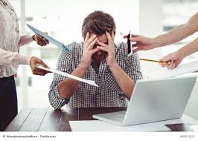
Umursamaz hastalar
Kuşku uyandıran olumsuz prognozu olan hastalardır
Duyarsız, lakayt, ilgisiz, motivasyonu yoktur
Bilgileri umursamaz
Kötü ağız sağlığından bile hekimi suçlar

Slide 10
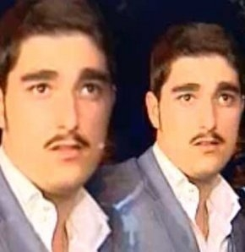
Şüpheci hastalar
Genellikle eski protez kullanıcısıdır
Önceki protezlerinde negatif tecrübelere sahiptir
Hekimin samimi ilgisine ve sabrına ihtiyacı vardır

Slide 11
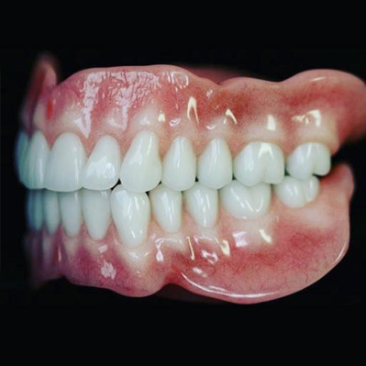
Tam protezler ile ilgili bilgilendirme
Protezin kullanımı ile ilgili sınırlılıklar
Protez alt yapısının doğasının açıklanması
Protez kullanımını etkileyen oral ve genel sağlık durumu
Ölçü ve çeneler arası ilişkiler için bilgilendirme
Dişli prova aşaması için bilgilendirme
Protezin yerleştirilmesi sırasındaki bilgilendirme
Protezi destekleyen dokuların dinlendirilmesi
Protez hijyeni ve korunması
Doğru beslenme
Hastanın periodik randevuları

Slide 12
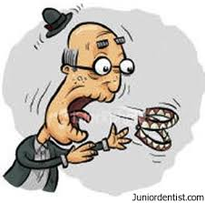
Tam protez sınırlılıkları
Doğal diş ve tam protez dişinin etkinliği 10 : 1 oranındadır
Mandibulanın çok geniş hareket kapasitesine sahip olması
Protezleri yerinde tutmak için hasta nöromüsküler yetenekler geliştirir
Sabrı ve sebat etmesi önemli, protezlerini kullanmak konusunda kararlı olmalıdır
Sınırlılıklar hakkında bilgi verilip, beklenti en aza indirilmelidir

Slide 13
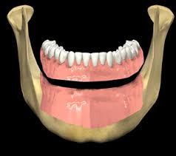
Protez alt yapısının doğası
Protezler ağız dokularına doğal olmayan bir ortam yaratır
Savunmasız mukoza kemik ve protez arasında sıkışır
Fizyolojik sınırları aşması halinde kemik desteği azalır, yumuşak doku büyür ve protez hareketliliği artar
Sağlıklı ve düzgün beslenme dokuların zarar görmesini azaltır
Yeterli protein alımı oral sağlık dengesinin korunmasına yardımcı olur

Slide 14
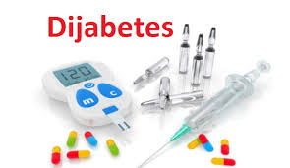
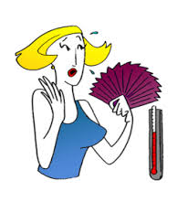
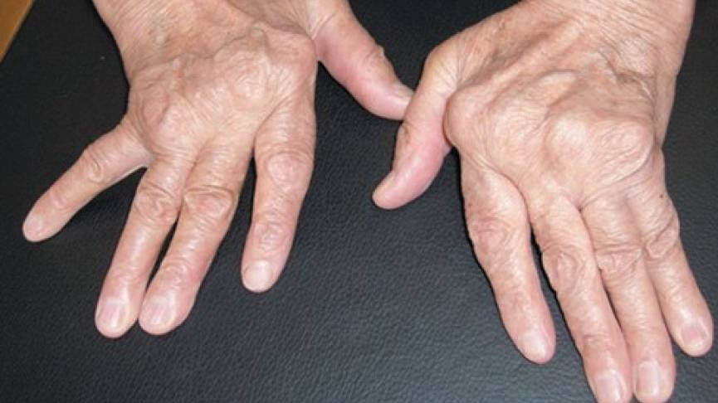
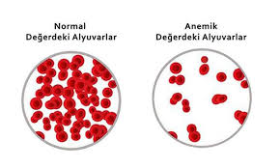
Oral ve genel sağlık durumunun tam protez kullanımı ile ilgisi
Diabet: Hızlı kemik rezorpsiyonu, doku toleransı düşer, yara geç iyileşir
Artrit: Okluzal ilişkide değişiklikler ve mandibular fonksiyon sınırlanması
Anemi: Ağızda yabancı madde toleransı azalır, angular chelitis
Nöromüsküler rahatsızlıklar: Protez kontrolü zorlaşır
Menopoz: Kemik rezorpsiyon artışı, oral dokularda kronik hassasiyet

Slide 15
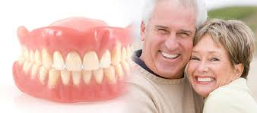
Ölçü ve çeneler arası ilişkilere bağlı eğitim
Ölçü aşamasında bilgi verilip hastanın olaya dahil edilmesi sağlanır
Teşhis modelleri, yüz ölçümleri eski fotoğraflar, profil kayıtları ve eski protezler hasta ile tartışılmalıdır
Dikey boyutun aşırı yüksek veya düşük olması halinde neler olacağı, çiğneme fonksiyonunda yetersizlikler olabileceği açıklanmalıdır

Slide 16
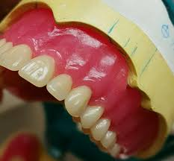
Prova aşamasında eğitim
Doğal görünüme benzer bir protez olmalıdır
Hastanın bir yakını mutlaka olmalıdır
Bitirmeden konuşturup seslerin doğru çıktığı gözlenmelidir
Aynada gösterilip hastanın mutlaka onayı alınmalıdır
Kendi anatomik yapısına uygun olarak ancak bu kadar olacağı konusunda bilgilendirilmelidir

Slide 17
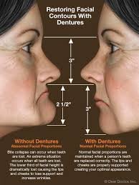
Protezin yerleştirilmesi esnasında eğitim
En başta hastanın protezi kabulü konusunda hasta eğitilmelidir
Görünüm: Zamana ihtiyaç olduğu açıklanmalı
Konuşma: Yüksek sesle okumak yüksek sesle konuşmak adaptasyonu kolaylaştıracaktır
Tükürük akışı: Başlangıçta yabancı madde hissine bağlı tükürük akışı artar. Tükürük bezleri birkaç gün içerisinde protezin varlığına alışır ve 2-3 gün içerisinde normale döner
Ağızda kalabalık hissi: Kasların adaptasyonu ile bu hissin zamanla kaybolacağı, dilini ağız tabanında serbest halde önde tutması gerekliliği, dudak ve yanakların gerilimsiz olması konusunda eğitilmelidir

Slide 18
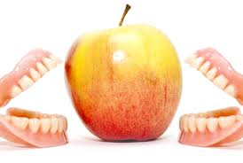
Protezler ile çiğneme
Yemeyi öğrenmenin zaman alacağı, bu konuda hastanın pozitif bir efor sarfetmesinin çok önemli olduğu açıklanmalıdır
Başlangıçta yumuşak yiyecekler ve küçük hareketler ile yenmeli, daha sonra gıdaları her iki tarafa da götürerek çiğneme yapması söylenmelidir
Hasta etkili bir kullanım için, işleyişi öğrenmeli, kaslarını protezi yerinde tutacak şekilde kendini eğitmelidir
Alt protezi kullanmak üst proteze göre daha zor olacaktır kas bağlantıları nedeni ile

Slide 19
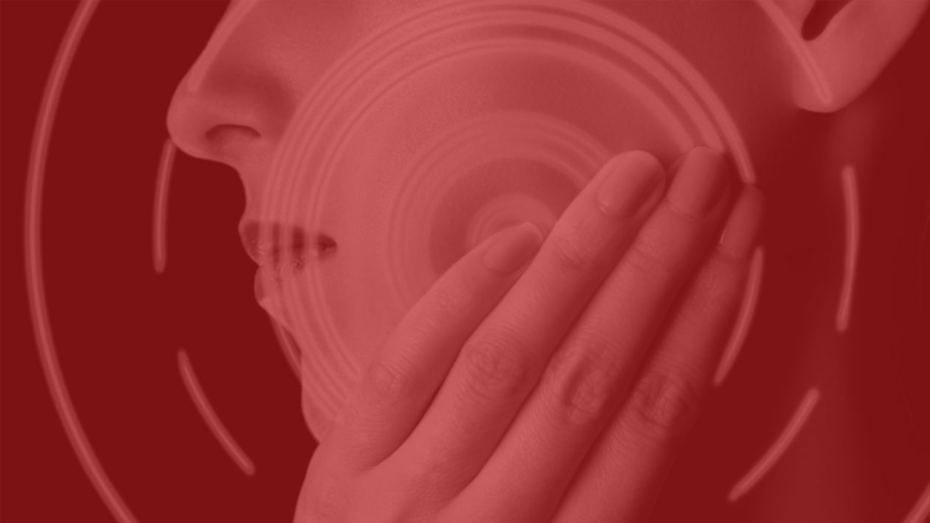
hassasiyet
İlk birkaç hafta içerisinde, proteze bağlı hassasiyet ve rahatsızlık hissedebileceği konusunda bilgilendirilmelidir
Ağzın müköz membranı kolay incinebilir yapıdadır ve protez tarafından gelecek streslere göre yapılaşmamıştır.
Yeni proterzler bazı uyumlamalar gerektirmektedir.
Eğer acıtma olmaz ise ilk 24 saat protezler devamlı kullanılmalı ve ertesi gün kontrole çağrılmalıdır
Herhangi bir irritasyon, vuruk veya başka bir probleme karşı kolaylıkla çözüm üretilebilecektir
Daha sonra sadece gündüzleri takmalı geceleri suda bekletmelidir
Başlangıçta çok sert gıdalar yememekte yarar vardır

Slide 20
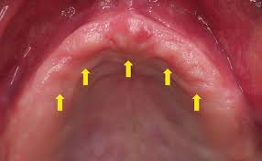
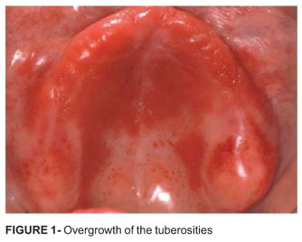
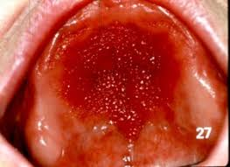
Destekleyen dokuların dinlendirilmesi
Uyku esnasında protezler kullanılmamalı ve su içinde bekletilmelidir. Akriliğin yapısının bozulmaması için bu önemlidir
Ağız dokularının sürekli stres altında kalması istenmeyen bir durumdur. 8 saat süre ile protezin takılmaması ile stresin etkisi altında olan dokular baskıdan kurtulup tekrar normal konumuna döner
Hastalar geceleri protezini takmakta israrcı olursa bu durumda, gündüz fırsat oldukça protezleri çıkarıp dokularını dinlendirmelidir.

Slide 21
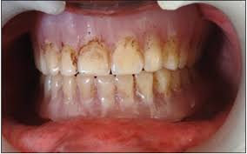
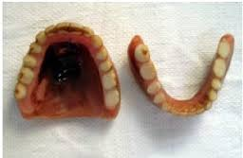
Eski protezi olup yeni protez yapılan hastalar
Büyük bir risk grubunu oluşturur
En ufak bir rahatsızlıkta eski protezini takar ve yeni protezin çok acıttığını kullanamadığını söylerler
Bu tür hastalarda ağrı eşiği düşük de olabilir
Hastaların biraz sabretmesi eski protezi takmaması gerektiği söylenir
Hatta eski protezin hastadan alınması bile düşünülebilir
Çok yaşlı hastalarda yeni proteze adaptasyon zor olduğu için eski protezinde düzenlemeler yapılabilir

Slide 22
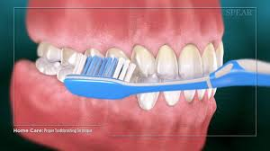
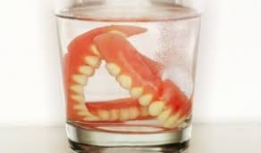
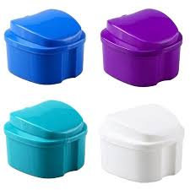
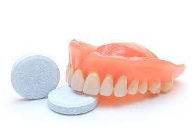
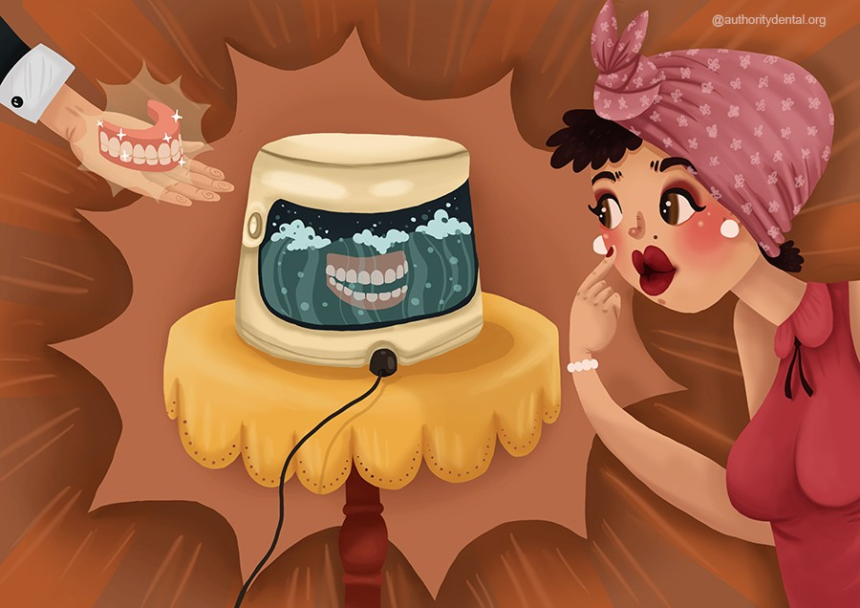
Protez hijyeni ve korunması
Ağız dokularının ve protezin hijyeninin korunması başarılı bir protez kullanımı için son derece önem taşır
Sabun ve soğuk su ile bir fırça ile protezler temizlenmeli ve ağız çalkalanmalıdır
Aşındırıcı patlar asla kullanılmamalıdır, çünkü protezin cilası bozulabilir ve doku ile uyumu bozulabilir
Haftada bir temizleme tabletleri ile sabaha kadar suda bekletilip, gündüz fırçalanmalıdır
Elden düşürme ihtimaline karşı, kırılmayı önlemek için su dolu bir kap üzerinde temizlenmelidir. Protezler kuru bırakılmamalıdır
Ultrasonik temizleyiciler de kullanılabilir

Slide 23
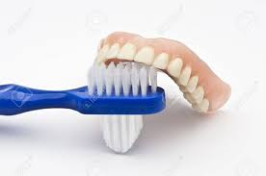
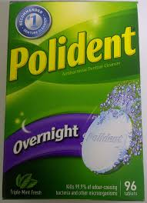
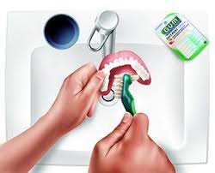
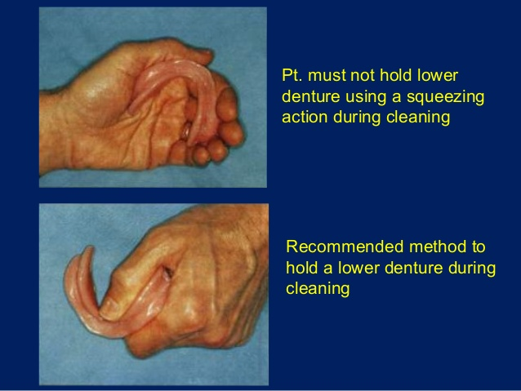
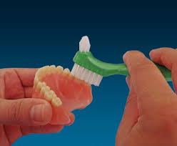
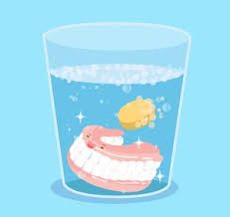
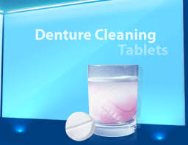
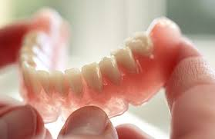
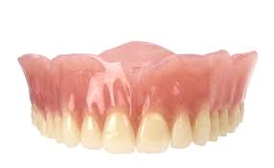

Slide 24
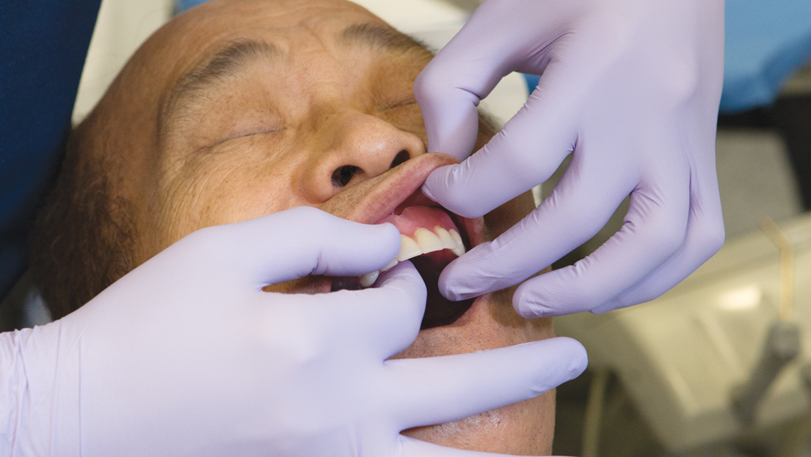
Randevular
Destekleyen dokuların korunması için hastaya verilecek randevular önemlidir.
Başlangıçta 6-8 hafta süre ile alışma dönemi olduğu
Daha sonra 6 ayda bir veya yılda bir kontrole gelmesi öenmlidiri

Slide 25
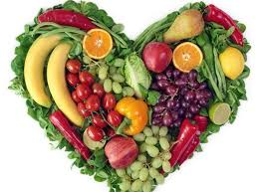
Doğru beslenmenin önemi
Protein oranı yüksek olan dengeli diyet önemlidir
Dokuları korumak için, vitaminler ve önemli mineraller, düşük oranda karbonhidratlar gereklidir

Slide 26
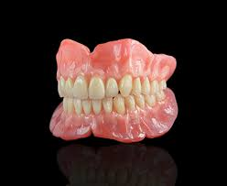
Sonuç
İlk defa protez kullanan hastaların alışması daha zordur
Protezleri takmadan önce ağız çalkalanmalıdır
Her yemekten sonra protezler fırçalanmalıdır
Damak ve dil de fırçalanmalıdır
Temizlerken deterjan kullanılmamalıdır
Kendi kendine protezde herhangi bir düzeltme yapmamalı,
Yapışkan gıdalardan uzak durmalıdır
Meyveler ısırarak değil küçük parçalar halinde kesilmelidir
Su azar azar yudumlayarak içilmelidir
Protezler yatarken soğuk suya konmalıdır

Slide 27
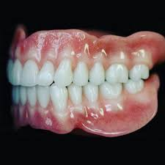
Teşekkürler

